Slide 1
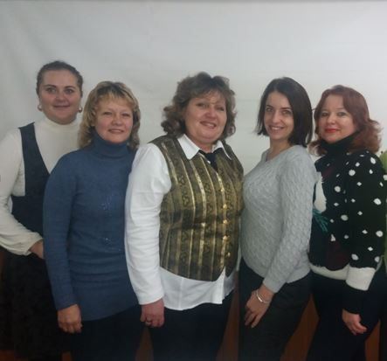
Підсумки тижня кулінарного відділення 2018р.

Slide 2
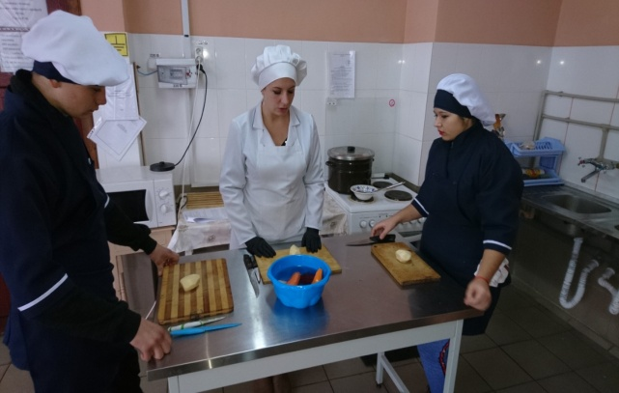
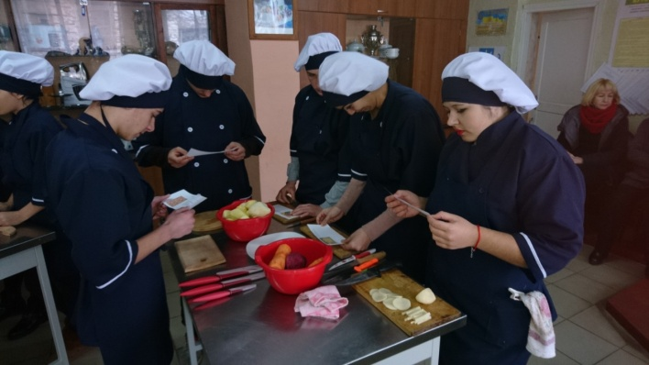
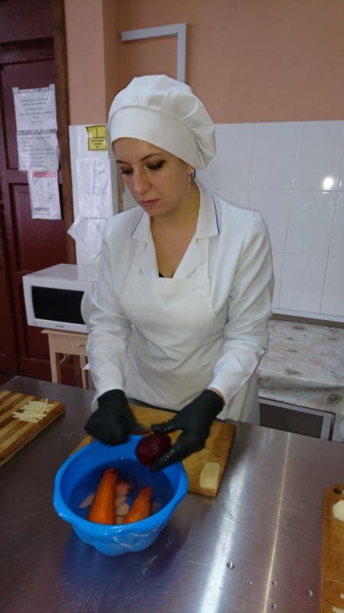
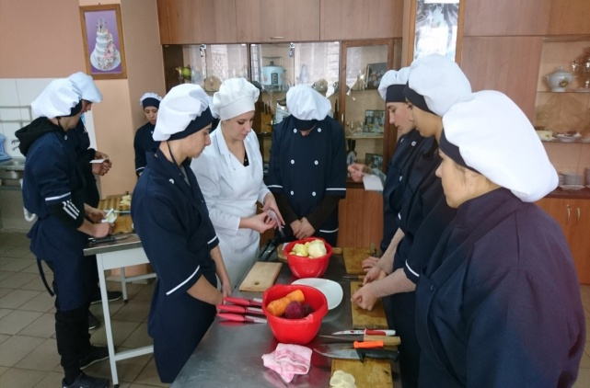
Понеділок 19.11.18 р.
Молодий майстер виробничого навчання Костецька Аліна Вікторівна у відділенні №1 провела відкритий урок на тему «Нарізання овочів простими формами».
На позитиві пройшов урок! Першокурсники продемонстрували своє бажання навчатися професії, розуміючи необхідність оволодіти найпростішим для досягнення кулінарної майстерності. Бажаємо Аліні Вікторівні нових відкриттів у царині педагогічної майстерності!

Slide 3
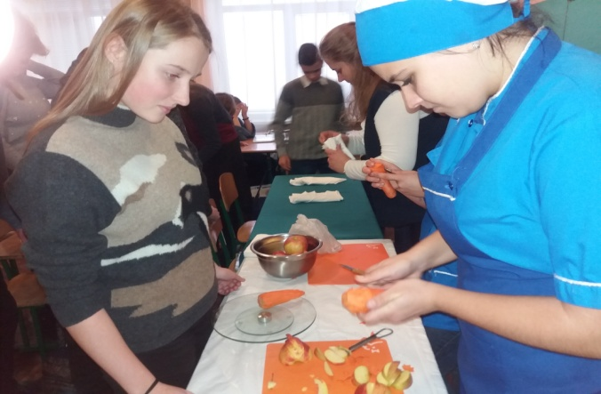
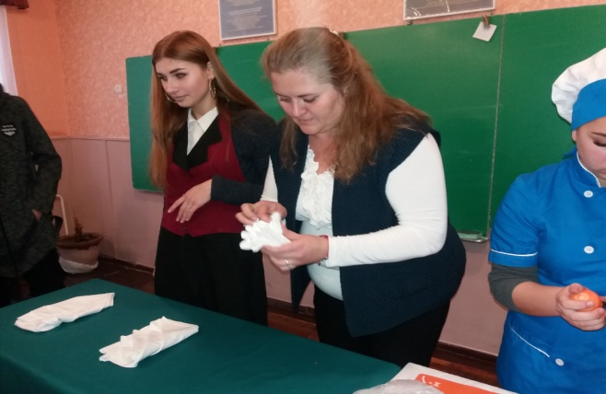
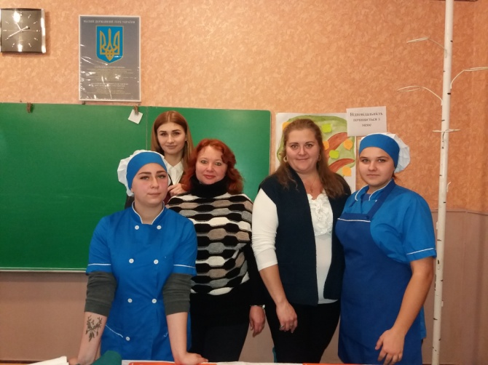
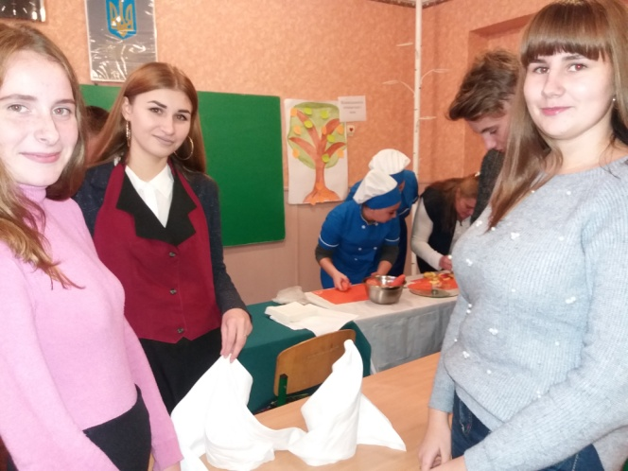
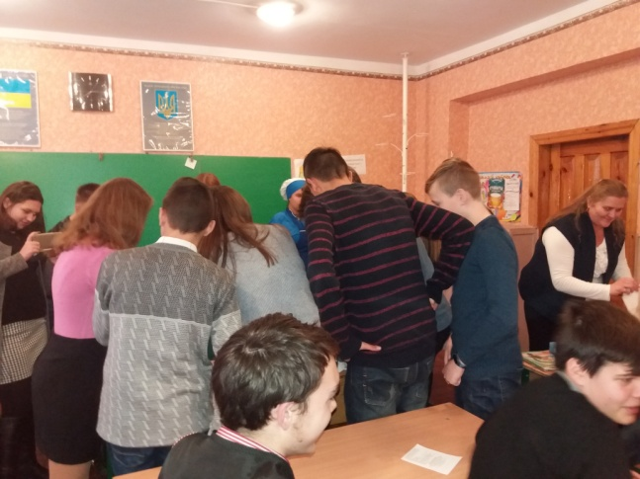
У рамках тижня кулінарного відділення за участю викладача Курочки С.М. та майстра в/н Порхун Л.С. і учнів третього курсу : Комолрної О., Кібрик А.,Лаврінець М. у гімназії№ 6 була проведена вікторина “Кулінарний ерудит” та майстер-клас “Карвінг”.

Slide 4
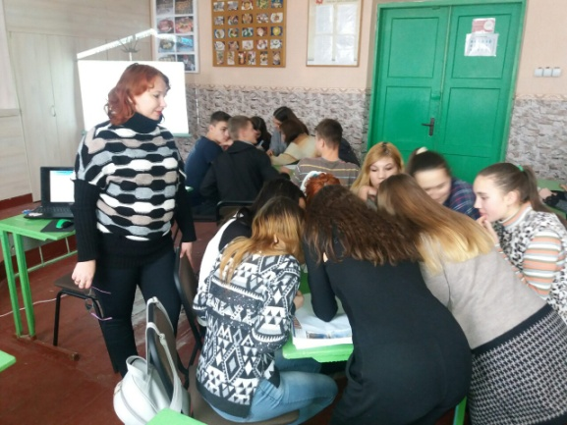
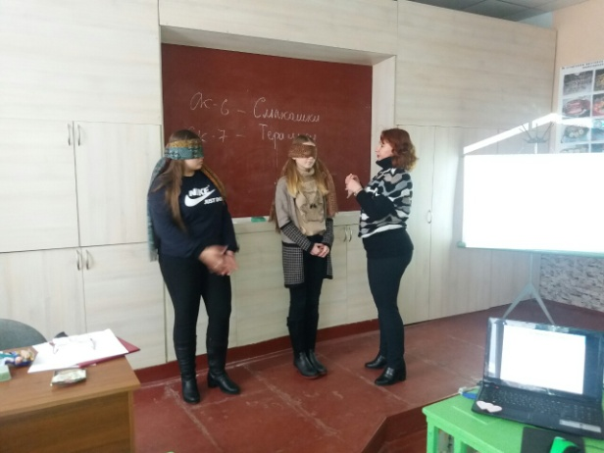
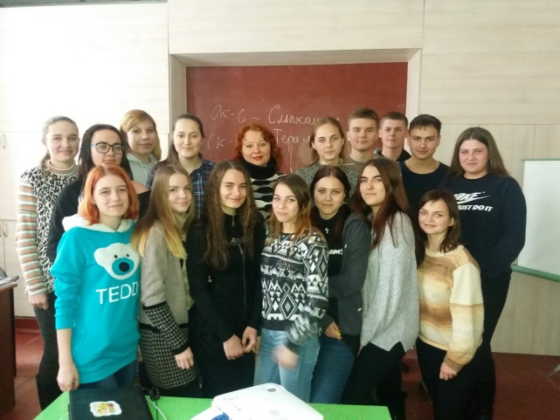
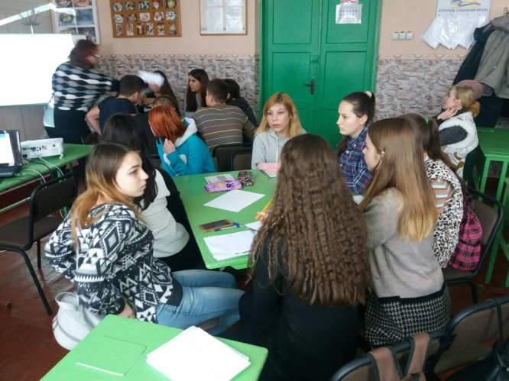
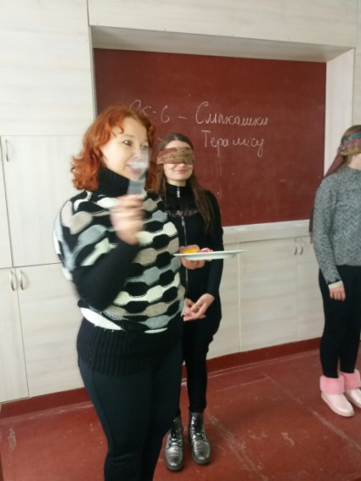
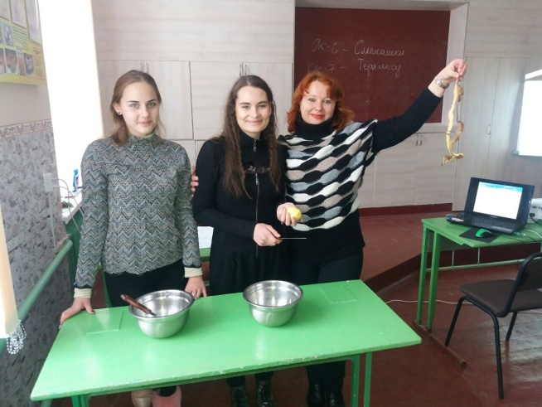
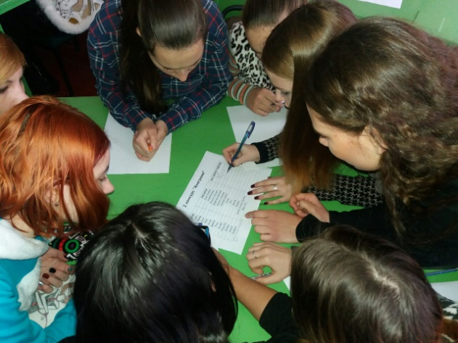
Вівторок 20.11.18 р.
Цей день пройшов під гаслом «Майстерності треба вчитися». Адже досвічений викладач Курочка Світлана Миколаївна продемонструвала колегам, як цікаво мотивувати учнів до вивчення своєї професії. Педагогічний працівник провела з учнями груп СК-6, СК-7 позакласний захід «У світі моєї професії», різноманітні конкурси, ігри, змагання захопили дівчат та хлопців! І хоча перемогла команда групи СК-7 «Тірамісу», але переможених не було, адже група СК-6 під назвою «Смаколики» теж були задоволені кількістю отриманої інформації, нових знань із професії «Кухар».

Slide 5
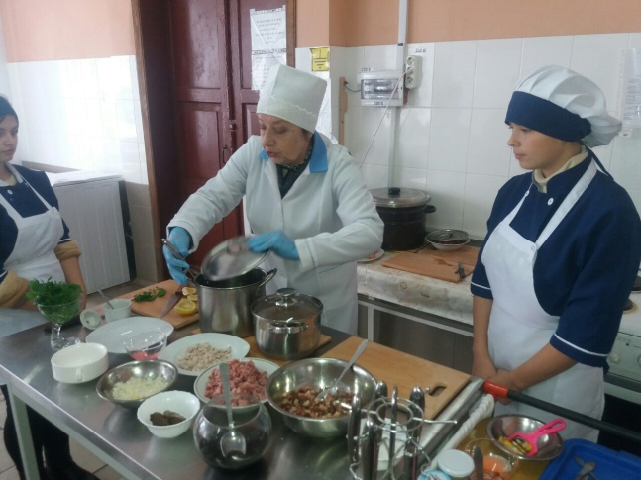
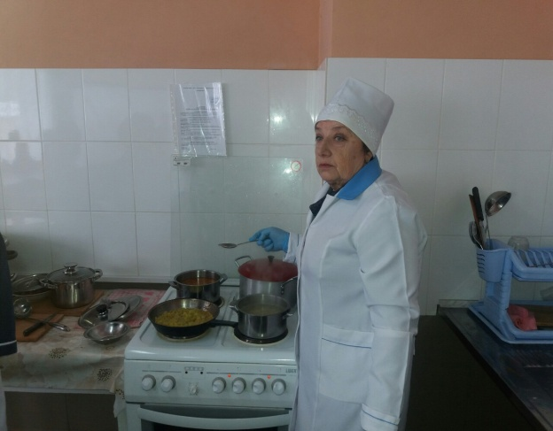
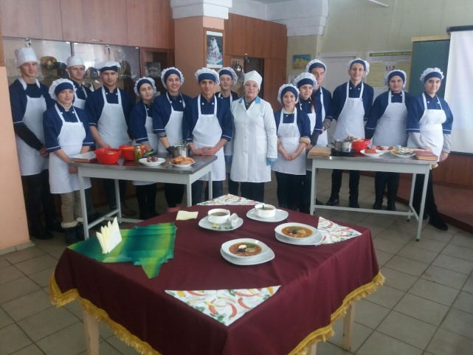
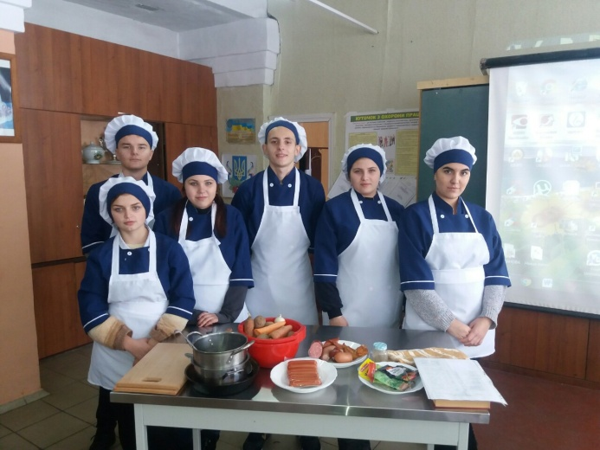
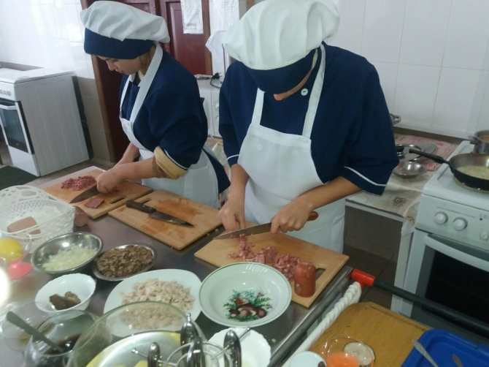
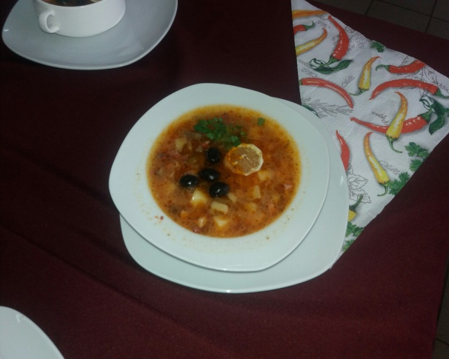
Досвічений майстер виробничого навчання Саута Раїса Миколаївна провела відкритий урок на тему «Особливості приготування і подавання солянок». Відточене знання своєї справи, бездоганне володіння методикою, інтерактивна робота з дітьми – ось, що вирізняло її урок. Група СК-6 із захопленням спостерігали за роботою майстра на вступному інструктажі.
Смачним, позитивним, яскравим видався урок.
Дійсно, майстерності треба вчитися.

Slide 6
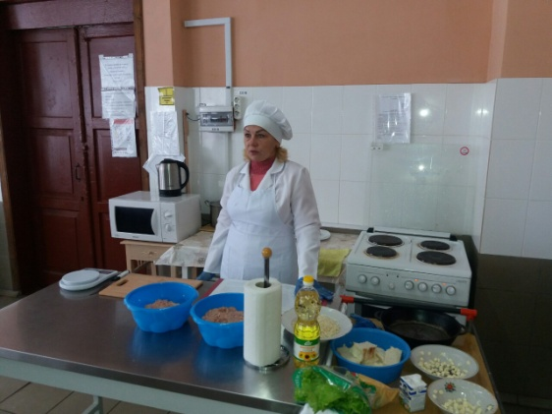
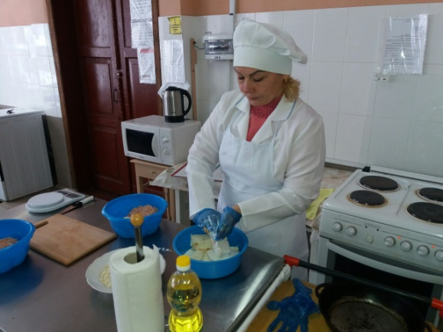
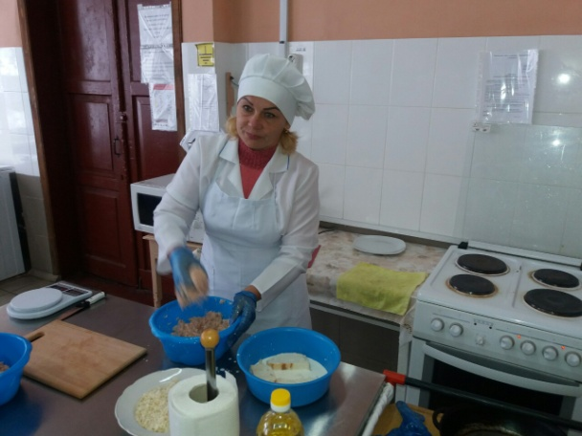
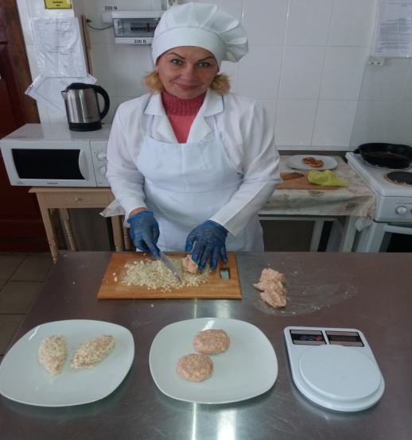
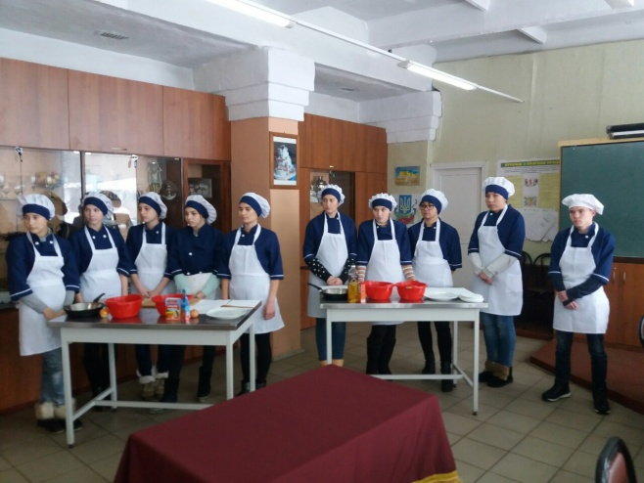
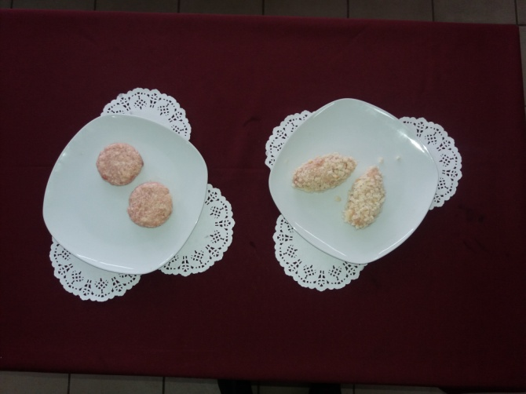
Середа21.11.18р.
Майстер виробничого навчання Драбенко Наталія Миколаївна у групі СК-7 провела відкритий урок на тему «Приготування котлетної маси та напівфабрикатів з неї». Наталія Миколаївна методично правильно побудувала та провела вступний інструктаж, розумно організувала роботу з дітьми, вміло продемонструвала трудові прийоми. Бажаємо Наталії Миколаївні росту в царині педагогічної майстерності!

Slide 7
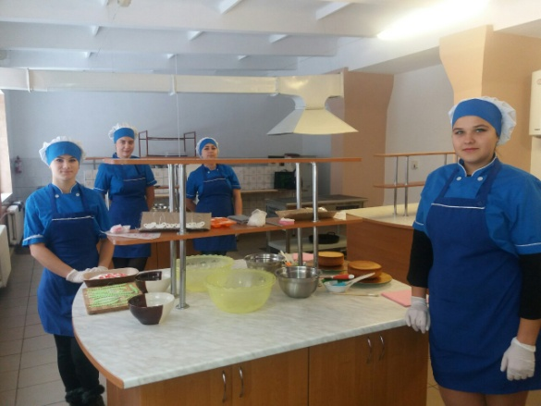
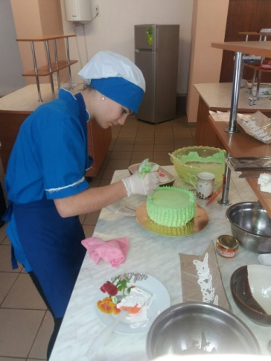
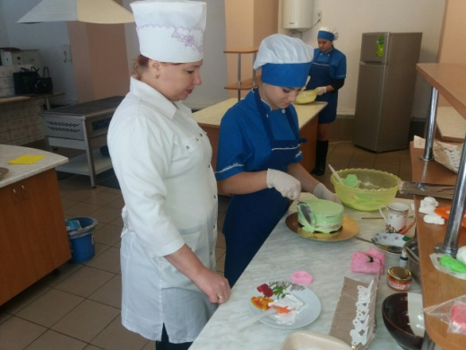
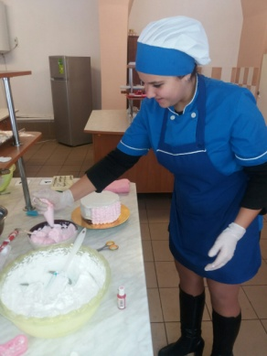
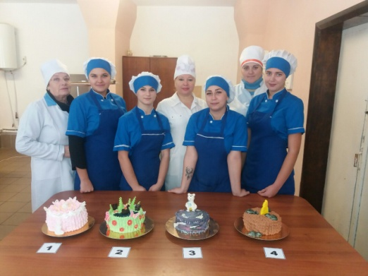
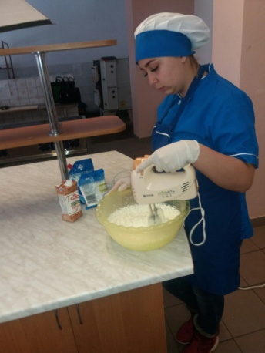
Четвер 22.11.18
Цього дня був проведений конкурс фахової майстерності по професії «Кондитер» серед учнів групи СК-5. Змагання відбулося в два етапи:
перший – теоретичний тур, коли дівчата демонстрували своє знання предметів: технологія приготування борошняних кондитерських виробів, охорони праці, устаткування, гігієни та санітарії виробництва тощо;
другий - практичний, який вимагав від учасниць демонстрації вмінь, навичок, прийомів оздоблення кондитерських виробів, захисту своїх робіт (розповідь про оздоблення, назву виробу тощо)
Отож за підрахунками журі конкурсу в складі викладача Курочки С.М., майстрів виробничого навчання Порхун Л.С., Саути Р.М.
І місце отримала Коморна Олександра,
ІІ місце – Кібрик Анастасія,
ІІІ місце – Мамаєва Дар’я.

Slide 8
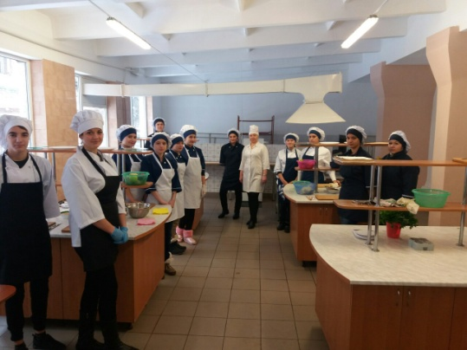
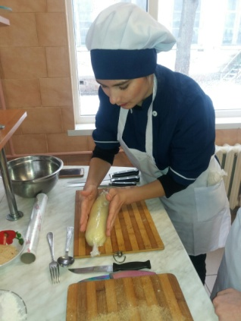
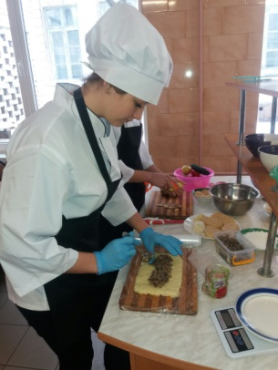
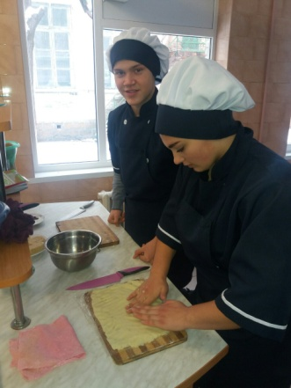
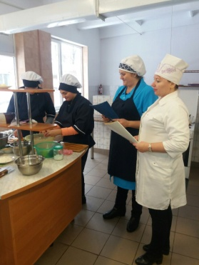
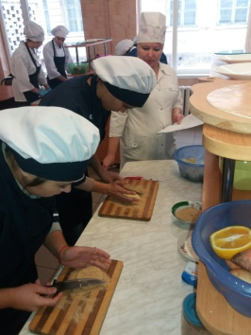
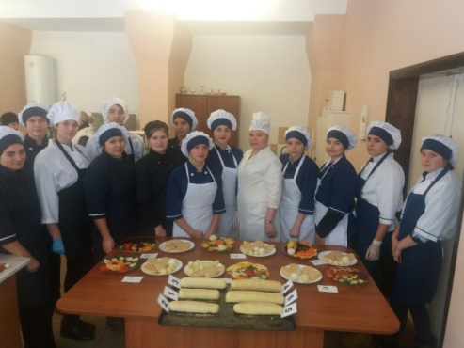
П’ятниця 23.11.18
Конкурс фахової майстерності по професії «Кухар» серед учнів групи СК-8, СК-9 (І курс відділення 1), 8 (І курс, відділення 2), СК-6, СК-7 (ІІ курс відділення 1).
Змагання відбулося в два етапи:
перший – теоретичний тур, коли юнаки та дівчата демонстрували свої знання з предметів: технологія приготування їжі з основами товарознавства, охорони праці, устаткування, гігієни та санітарії виробництва тощо;
другий - практичний, який вимагав від учасників демонстрації вмінь, навичок, прийомів приготування напівфабрикатів із котлетної маси, нарізання овочів різними формами і складання композицій з них
Отож за підрахунками журі конкурсу в складі викладача Курочки С.М., майстрів виробничого навчання Порхун Л.С., Саути Р.М.
І місце отримала учні групи 8 (2 відділення) Чумаченко Лілія та Дубина Роман,
ІІ місце – учні групи СК-6 (1 відділення) Пицяк Дарина та Дегтярьова Марія,
ІІІ місце – учні групи МК-2 (1 відділення) Жмур Ольга та Горелько Вікторія.

Slide 9
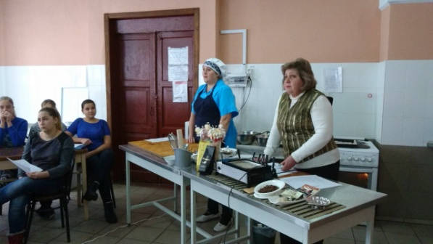
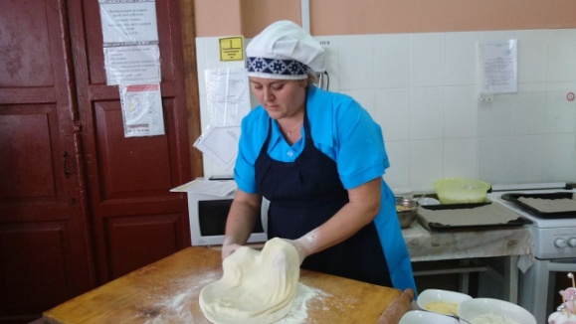
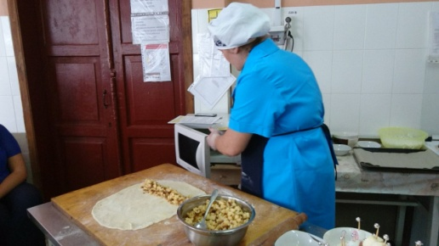
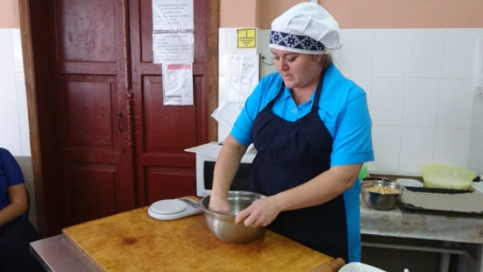
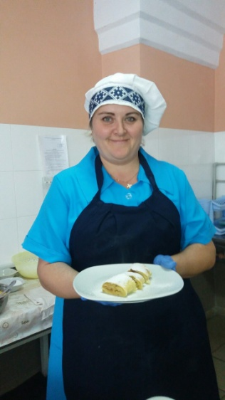
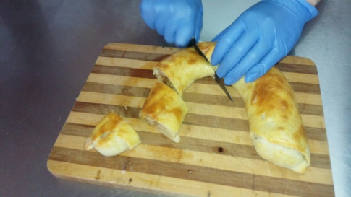
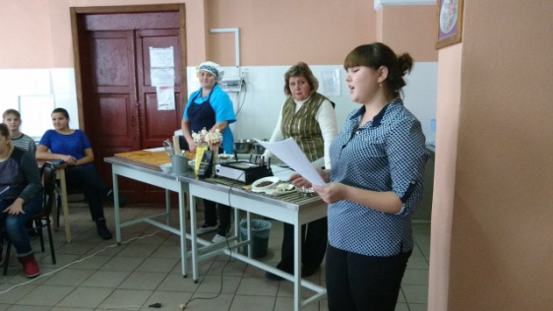
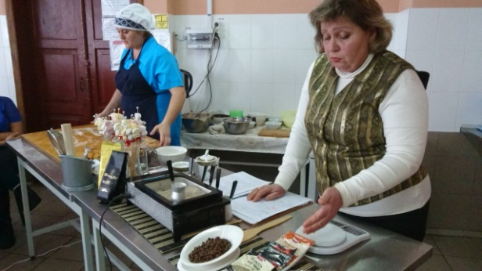
Майстри виробничого навчання Порхун Леся Сергіївна і Мирошниченко Світлана Миколаївна провели смачний, інноваційний, насичений позакласний захід «Смачно-фест»
Педагогічні працівники разом із учнями групи СК-5 (професія «Кухар. Кондитер») та МК-2 («Майстер ресторанного обслуговування. Кухар») створили свято смаку кави й смаколиків до неї. Крім «прямих включень» із різних країн світу, коли розповідали та демонстрували відеоролики з інноваціями в приготуванні улюбленого напою багатьох й тістечок до нього, неперевершені спеціалісти своєї справи провели майстер-класи. Леся Сергіївна приготувала штрудель із яблуками, при цьому розкривши деякі секрети цього кондитерського виробу. А Світлана Миколаївна зварила запашну каву по-східному, теж продемонструвавши деякі таємниці цього напою.
Але родзинкою заходу стала інновація наших майстрів виробничого навчання, які подали смачнючий напій у вафельних стаканчиках, які теж потрібно скуштувати.

